Slide 1
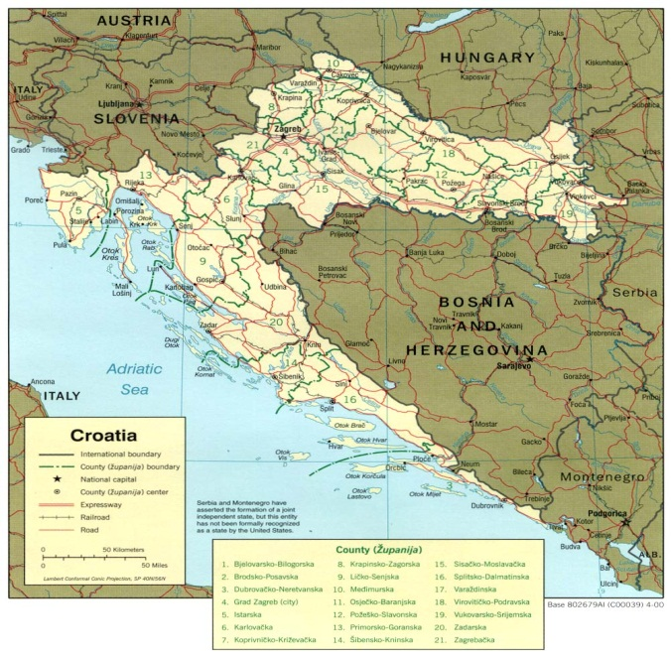
DRŽAVNI
GRANIČNI
PRIJELAZI
REPUBLIKE HRVATSKE
Notes:
REPUBLIKA HRVATSKA

Slide 2
ZEMLJE UZ HRVATSKU GRANICU
Zemlje sa kojima Hrvatska graniči smo podjelili u dvije skupine, a to su morske i kopnene granice.
Države koje graniče sa Hrvatskom na kopnu su: Srbija, Bosna i Hercegovina, Slovenija, Mađarska i Crna Gora.
Jedina država koja graniči sa Hrvatskom na moru je Italija.

Slide 3
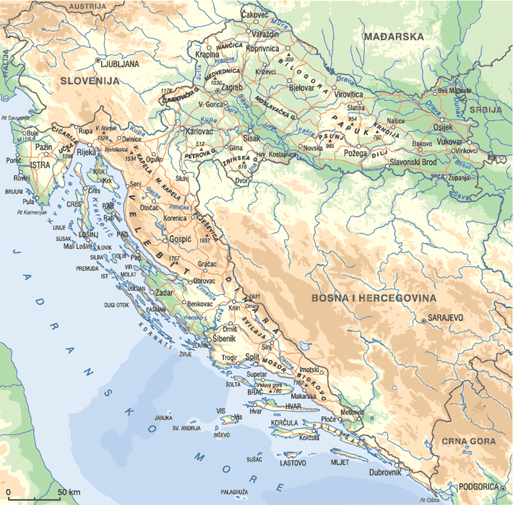

Slide 4
GRANIČNI PRIJELAZI U RH
Iz Hrvatske prema prema Srbiji: Bajakovo, Ilok, Bogojevo...
Iz Hrvatske prema BiH: Orašje, Brčko, Dubica...
Iz Hrvatske prema Sloveniji: Rupa, Prezid, Lupinjak...
Iz Hrvatske prema Mađarskoj: Gola, Terezino polje...
Iz Hrvatske prema Crnoj Gori: Krasovići, Ivanica...

Slide 5
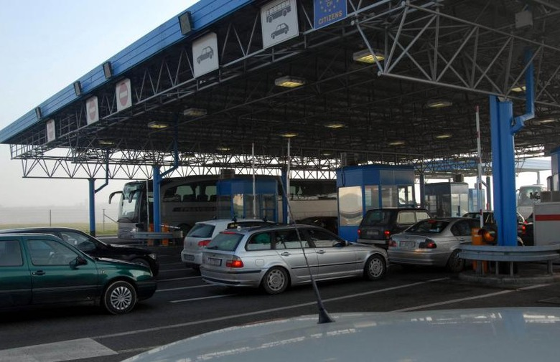
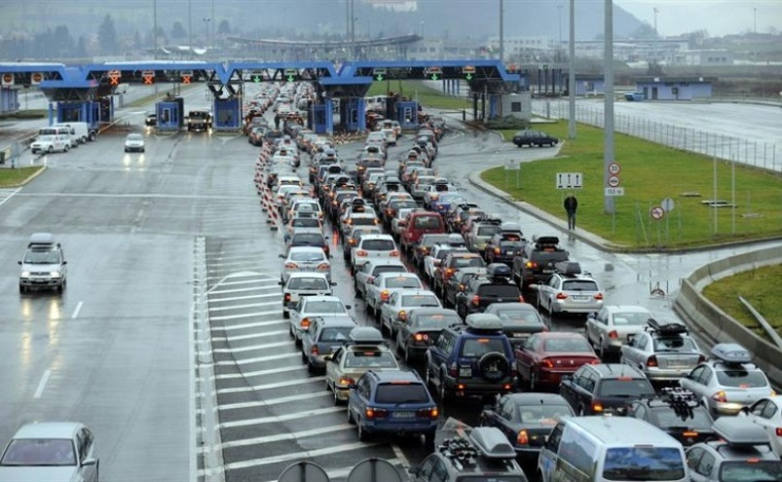
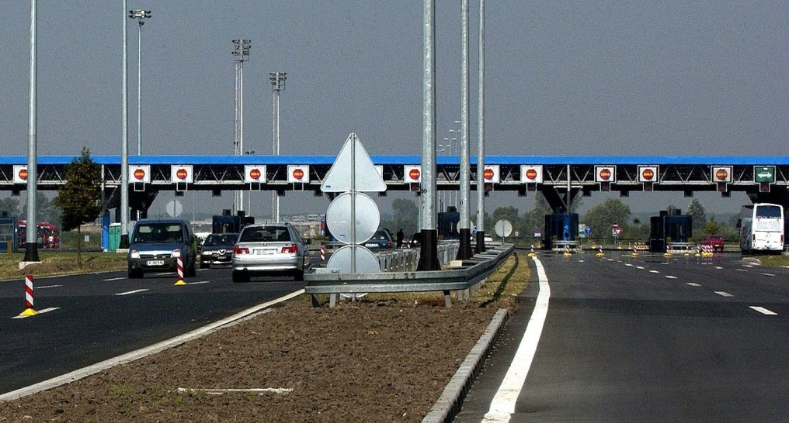
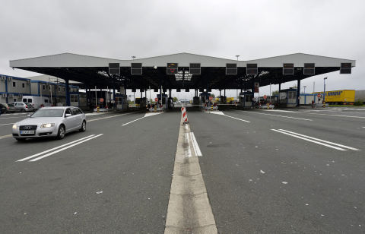
RUPA
BRČKO
GOLA
BAJAKOVO
Notes:
GOLA

Slide 6
NEŠTO I O GRANIČNIM PRIJELAZIMA...
Rupa- nalazi se u Primorsko- Goranskoj županiji, u blizini grada Rijeke.
Brčko- pripada Vukovarsko- srijemskoj županiji, grad Županja je najbliži graničnom prijelazu.
Kamesnko- otvoreno 25. veljače. 2006., nalazi se u blizini grada Splita.
Terezino polje- sastav općine Lukač, Virovitičko- podravska županija.

Slide 7
IZVORI..
Internetske stanice: wikipedija i enciklopedia
IZRADILE:
Dorotea Francisković
Emanuella Grašo
8.a
Notes:
Dorotea Francisković
Emanuella Grašo

